Slide 1
Antonymia v súvislostiach iných opozitných vzťahov

Slide 2
úvod
pri pozorovaní sveta si všímame, že niektoré javy, veci, vlastnosti sú v protikladnom vzťahu
  noc a deň, vdych a nádych, biela a čierna, pekný a škaredý...
skúste doplniť jeden svoj príklad na nejakú podobu protikladu
......................
v tejto časti sa pozrieme na to, ako sa v slovenčine pomenúvajú rôzne typy protikladov
pomenovania protikladov zároveň ukazujú, ako o veciach a javoch rozmýšľame

Slide 3
Začnime pozorovaním: čo majú dvojice slov A a B spoločné a čím sa líšia?
A
pekný – škaredý
chudobný – bohatý
nízky – vysoký
mladý – starý
B
šťastný – nešťastný
príjemný – nepríjemný
citlivý – bezcitný
vystúpiť – zostúpiť

Slide 4
Odpoveď
Čo je spoločné?
Čo je rozdielne?
lexikálne jednotky sú z hľadiska významu (sémantiky) v protikladnom vzťahu
  možno povedať aj:
  v kontrastnom vzťahu
  v protichodnom vzťahu
  v opozitnom vzťahu
lexikálne jednotky A sú z hľadiska formy celkom odlišné
  nízky – vysoký
lexikálne jednotky B sú z hľadiska formy čiastočne zhodné
  citlivý – bezcitný
  šťastný – nešťastný

Slide 5
Zhrnutie
A
pekný – škaredý
chudobný ^{бі́дний} – bohatý
nízky – vysoký
mladý – starý
B
šťastný – nešťastný
príjemný – nepríjemný
citlivý – bezcitný
vystúpiť – zostúpiť
Významovo kontrastné (protikladné) lexikálne jednotky, formálne úplne odlišné (A) alebo čiastočne zhodné (B) sa nazývajú antonymá.

Slide 6
Základné typy antoným porovnajte, čím sa antonymá A a B líšia
A
svetlý – tmavý^{темний}
B
živý^{живий} – mŕtvy^{мертвий}

Slide 7

Základné typy antoným odpoveď
svetlý – – tmavý
antonymá predstavujú krajné póly
medzi krajnými pólmi sú stupne
  menej svetlý, ešte menej svetlý
  viac tmavý, ešte tmavší
antonymá sú graduálne ^{поступовий}
  antonymá pomenúvajú javy, ktoré sa zosilňujú, zväčšujú, zvyšujú, stupňujú
živý mŕtvy
živý mŕtvy
živý mŕtvy
antonymá sú vo vzťahu buď, alebo
  buď živý, alebo mŕtvy
medzi antonymami nie sú stupne, prechodné pásmo
jeden člen popiera (neguje) druhý
  ak je živý, nie je mŕtvy
antonymá bez prechodných stupňov sú komplementárne
  komplementárny znamená dopĺňajúci sa^{допо́внити}

Slide 8
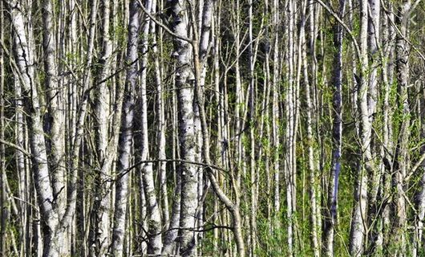

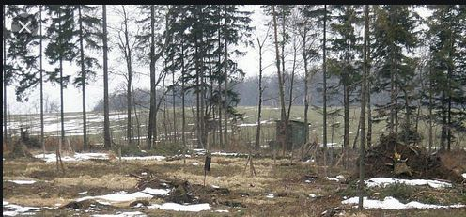
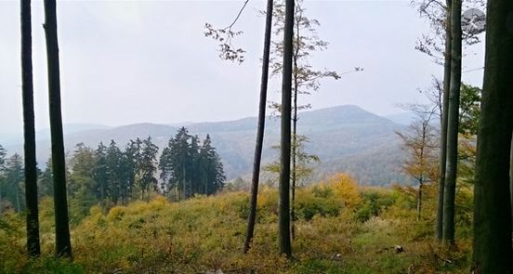
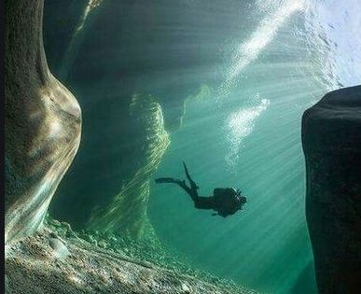
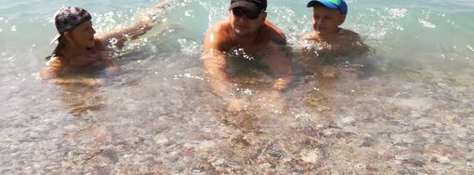
Antonymá rozdeľte na graduálne a komplementárne 12
ľahký – ťažký
drahý – lacný
slobodný – ženatý
povinný ^{обов’язковий} – dobrovoľný ^{добровільний}
bohatý – chudobný
život – smrť
hustý – riedky
šťastný – nešťastný
teplý – studený
pravý – ľavý
hlboký – plytký
von – dnu
menej hlboká voda, ešte menej hlboká

Slide 9
Antonymá: riešenie graduálne a komplementárne
ľahký – ťažký
drahý – lacný
slobodný – ženatý
povinný – dobrovoľný
bohatý – chudobný
život – smrť
hustý – riedky
šťastný – nešťastný
teplý – studený
pravý – ľavý
hlboký – plytký
von – dnu

Slide 10
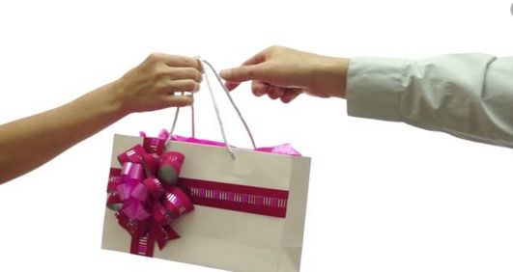
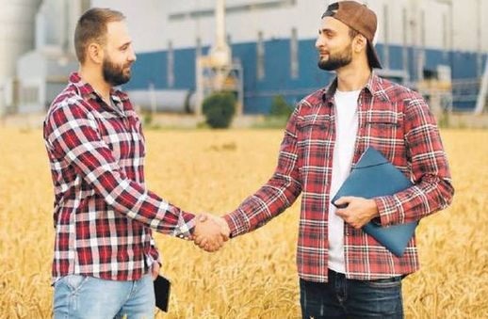
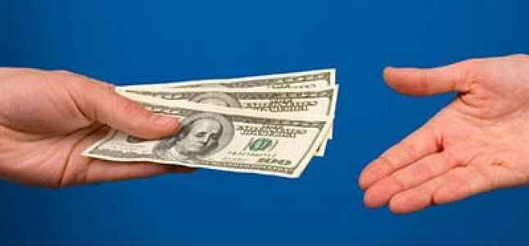
Ďalšie typy antoným: konverzíva
graduálne a komplementárne antonymá sú základné typy
okrem základných typov jestvujú aj ďalšie typy
táto situácia sa dá pomenovať slovesom brať i dávať
táto situácia sa dá pomenovať slovesom predať i kúpiť
táto situácia sa dá pomenovať slovesom požičať i vrátiť

Slide 11
Ďalšie typy antoným: konverzíva
príklady ukazujú, že jedna situácia sa dá pomenovať rôznym spôsobom
závisí od toho, z akej perspektívy (z akého hľadiska) ju človek pomenúva
  napríklad: ako predávajúci alebo kupujúci, dlžník alebo veriteľ, darca alebo obdarovaný
lexikálne jednotky, ktoré sú založené na obrátenom videní tej istej situácie, sú konverzíva
  predať – kúpiť, dať – zobrať, požičať – vrátiť, vyhrať – prehrať, pýtať sa – odpovedať, predavač – zákazník, veriteľ – dlžník, darca – obdarovaný, rodič – dieťa, učiteľ – žiak, lekár – pacient

Slide 12
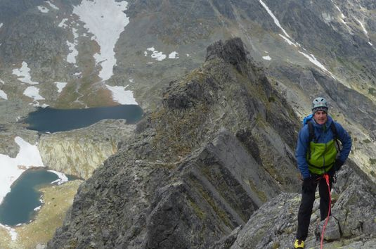
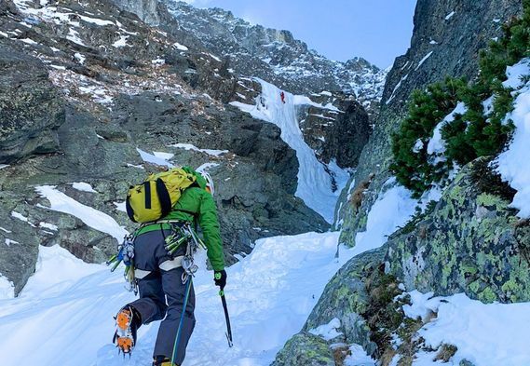
Ďalšie typy antoným: vektorové antonymá
vyliezť
zliezť

Slide 13
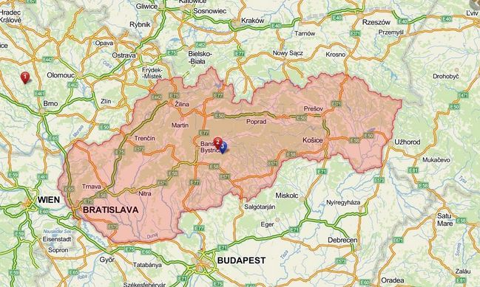
Ďalšie typy antoným: vektorové antonymá
exportovať
importovať

Slide 14
Ďalšie typy antoným: vektorové antonymá
lexikálne jednotky, ktoré pomenúvajú protichodnosť v smerovaní, sú vektorové antonymá
  nastúpiť – vystúpiť, vyliezť – zliezť, exportovať – importovať, vojsť – vyjsť, odísť – vrátiť sa, priniesť – odniesť, pripnúť – odopnúť, obliecť – vyzliecť, obuť – vyzuť

Slide 15
Ďalšie typy antoným: pragmatické antonymá
sú aj také antonymá, ktoré vznikajú vo verejnom diskurze tým, že sa opakovane používajú v protikladnom zmysle
  občan – štát, novinár – politik, politická pravica – politická ľavica, liberálny – konzervatívny

Slide 16
otázka
Tvoria antonymickú dvojicu slová suchý a srdečný?

Slide 17
odpoveď
bez kontextu by sme pravdepodobne tvrdili, že antonymickú dvojicu tvoria slová suchý – mokrý
ale do antonymického vzťahu vstupujú lexie, nie lexémy
  vzťah lexia – lexéma nájdeš v téme 1 Lexikológia a lexikografia: základné pojmy
v kontexte
  suchý človek = taký, ktorý necíti, neprejavuje cit, k iným ľuďom chladný
  antonymum = srdečný: taký, ktorý prejavuje cit, k iným ľuďom priateľský
antonymické vzťahy posudzujeme v kontexte, preto aj suchý (človek) – srdečný (človek) môžu tvoriť antonymickú dvojicu

Slide 18
zhrnutie
základné typy antonymie
  graduálne
    mladý – starý
  komplementárne
    slobodná – vydatá
ďalšie (nadstavbové) typy antonymie
  konverzíva
    predať – kúpiť
  vektorové antonymá
    vyliezť – zliezť
  pragmatické antonymá
    občan – štát
antonymické vzťahy posudzujeme v kontexte

Slide 19
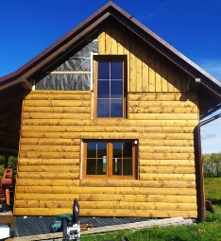
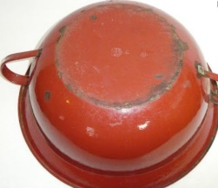
Zaujímavosť na záver
v slovenčine sú aj také lexikálne jednotky, ktoré majú samy osebe protikladný význam (jedno slovo má dva protikladné významy)
prehliadnuť 1. dôkladne preskúmať prezrieť; prehliadnuť chorého, batožinu na hranici
2. nezbadať, nevšimnúť si; prehliadnuť prvé príznaky choroby, unikajúci plyn
obiť 1. pokryť na povrchu niečím
  na povrch niečo pridať, obiť chatu drevom
2. odstrániť z povrchu niečo
  obiť hrniec = odstrániť farbu
kupec = kto niečo kupuje, ale kníhkupec = kto knihy predáva

Slide 20
Zaujímavosť na záver
niekedy protikladné významy vznikajú situačne
otázka: Dáš si kávu?
odpoveď: Ďakujem.
  znamená ďakujem áno, ale aj ďakujem nie
niekedy protikladné významy vznikajú generačne
  brutálny = krutý, hrubý, napr. brutálna vražda, vrah, útok, násilník, masaker, diktátor
  v reči mladých znamená presný opak, brutálny = výborný, skvelý
  16-ročný chlapec hovorí: Žil som, nie? Posledný týždeň bol brutal, každý deň na kúpalisku, každý večer v meste s kamošmi, každý deň nová baba. Fakt bude na čo spomínať.

Slide 21
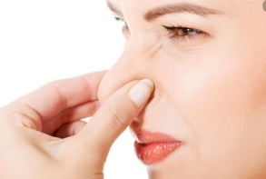
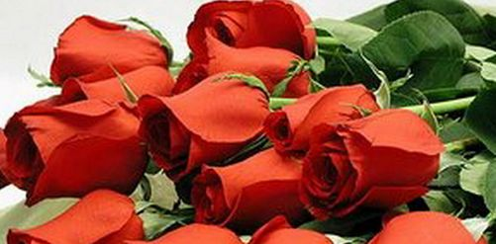
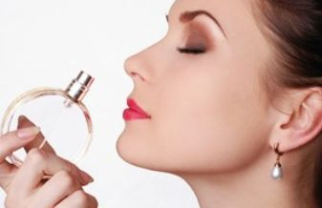
Záver
Ak má jedna lexikálna jednotka dva protikladné významy, hovoríme o
enantiosémii.
Môžeme ju pozorovať aj medzi jazykmi:
slovenčina
  zápach len negatívne; zápach amoniaku
  ale vôňa ruží, vôňa parfému
ukrajinčina
  Запах аммиака изо рта
  Запах троянд дає відчуття ситості

Slide 22
Enantiosémia v nárečovej lexike
prídavné meno čerstvý
  v niektorých nárečiach čerstvý
    pred krátkym časom urobený; čerstvý chlieb = mäkký, chutný
  v niektorých nárečiach čerstvý
    starý, tvrdý; nedobrý chlieb
podstatné meno chudoba
  bieda
  majetok
        RIPKA, I.: Enantiosémia v nárečovej lexike. Kultúra slova, 26,1992, s. 144 -- 150.

